Slide 1






GRAPH
SINGLEPATH

Slide 2

Algoritma Dijkstra
Algoritma yang di temukan oleh Edsger Dijkstra dengan menggunakan prinsip greedy untuk menemukan jalur terpendek pada sebuah graf berarah dengan bobot sisi yang positif (tidak negatif). Perlu di ketahui graf terpendek dari sebuah pohon dibuat dengan memulai dari simpul sumber ke semua titik lain dalam graf tersebut.
FYI
Prinsip Greedy “Hanya memikiran solusi terbaik yang akan di ambil pada setiap langkah tanpa memikirkan konsekuensi ke depan”

Slide 3



2
4
4
3
4
2
Bagaimana cara cari jalur terpendek?

Slide 4

Didalam Algoritma ini terdapat input yang berupa sebuah graph berarah yang bebobot (weight directed graph)G dan sumber vertex s. Graf tersebut direpresentasikan oleh himpunan vertices 𝑉 dan edge (atau arc) yang menghubungkan vertices. . Vertices (u,v) melambangkan hubungan dari vertex u ke vertex v.

Slide 5

Dalam pencarian jalur terpendek dalam algoritma Dijkstra bekerja dengan mencari bobot terkecil dari suatu graf. Jarak terpendek di peroleh dari dua atau lebih titik dari suatu graf dan nilai total yang didapat adalah yang bernilai paling kecil. Misalkan G adalah graf berarah yang berlabel dengan titik-titik V(G) = {V1,V2,V3,....,Vn} dan jalur terpendek yang di akan cari adalah dari V1 ke Vn. Pada algoritma dijkstra, Di dalam iterasinya, algoritma akan mencari satu titik yang jumlah bobotnya dari titki 1 terkecil. Titik-titik yang sudah terpilih akan di pisahkan dan titik-titik tersebut tidak di perhatikan lagi dalam iterasi berikutnya.

Slide 6

menemukan jalur terpendek
01
04
Inisialisasi
Tandai simpul terpilih
Simpan jarak sementara dari simpul awal ke simpul lainnya..
tandai simpul yang telah diproses. Ini menjamin bahwa jalur terpendek ke simpul tersebut telah ditemukan..
02
Seleksi simpul
05
Pilih simpul dengan jarak terpendek yang belum diproses. Pada iterasi pertama, simpul awal akan dipilih.
Ulangi langkah” 2-4
03
Ulangi proses ini sampai semua simpul telah diproses
06
Relaksasi
Hasil
Perbarui jarak sementara ke semua tetangga simpul yang dipilih, jika jalur baru yang melalui simpul yang dipilih lebih pendek dari jalur sebelumnya..
Setelah semua simpul telah diproses, jalur terpendek dari simpul awal ke semua simpul lainnya telah ditemukan

Slide 7

2
1
1
5
5
1
5
4
1
0
0
1
Nama Node
1
3
x
3
4
y
z
2
2
4
3
3
2
bobot
minimal
node
sebelumnya

Slide 8

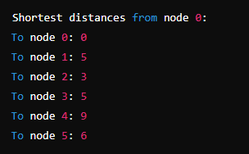

contoh code
To node 0: 0 = Jarak dari node 0 ke dirinya sendiri adalah 0.
To node 1: 5 = Jarak terpendek dari node 0 ke node 1 adalah 5, melalui edge langsung dengan bobot 5.
To node 2: 3 = Jarak terpendek dari node 0 ke node 2 adalah 3, melalui edge langsung dengan bobot 3.
To node 3: 5 = Jarak terpendek dari node 0 ke node 3 adalah 5. Ada dua jalur, 0->2->3 dengan bobot total 5 (3+2).
To node 4: 9 = Jarak terpendek dari node 0 ke node 4 adalah 9, melalui jalur 0->1->4 dengan bobot total 9 (5+4).
To node 5: 6 = Jarak terpendek dari node 0 ke node 5 adalah 6, melalui jalur 0->2->3->5 dengan bobot total 6 (3+2+1)
Output

Slide 9
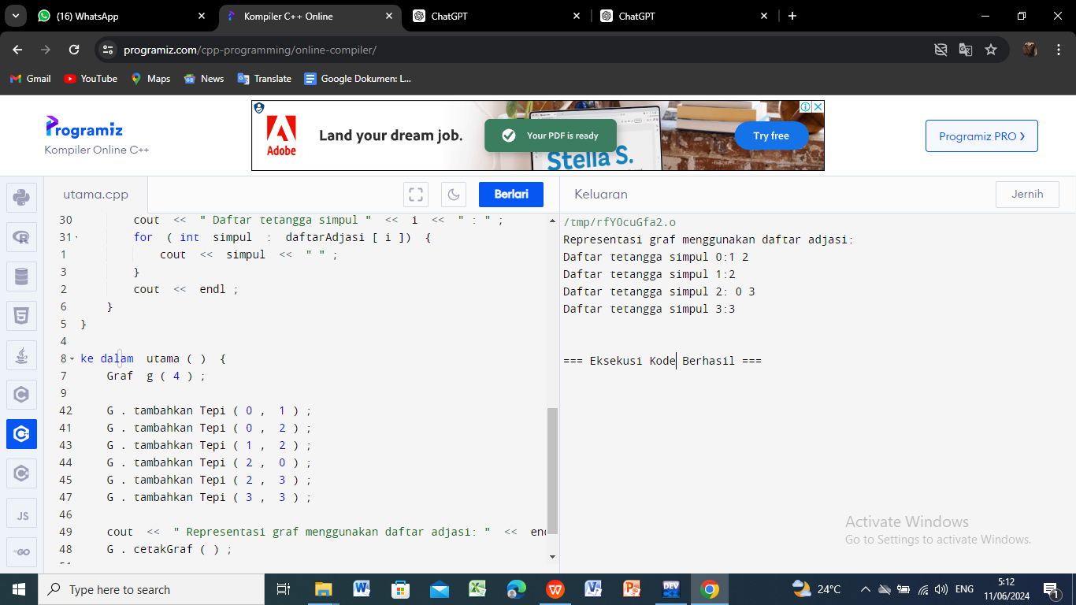
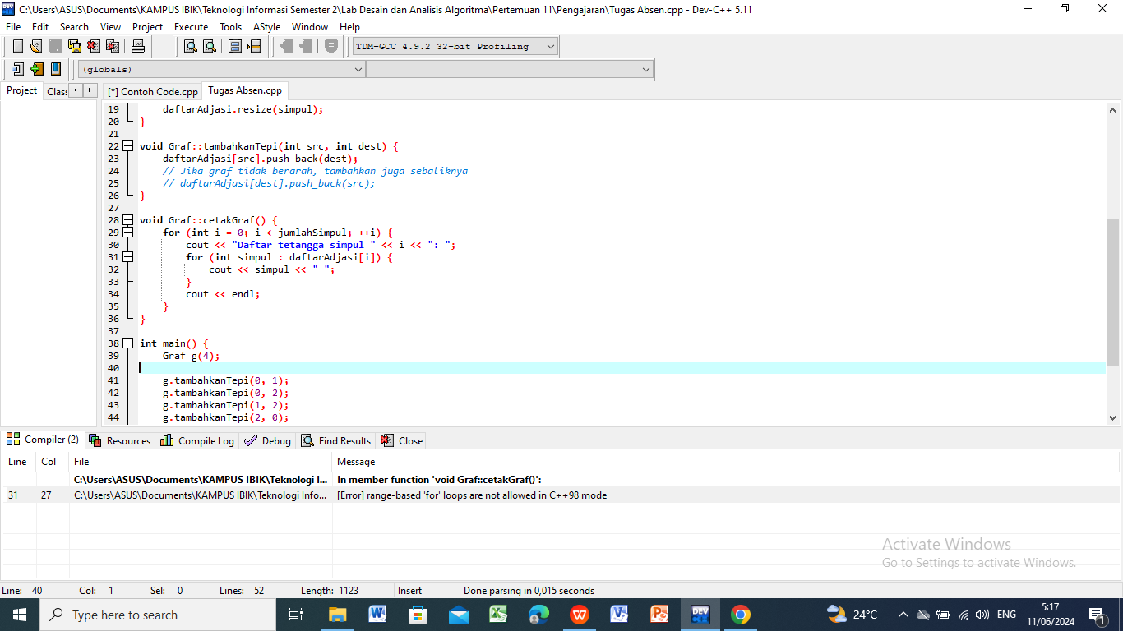

Tugas
Output
Code

Slide 10
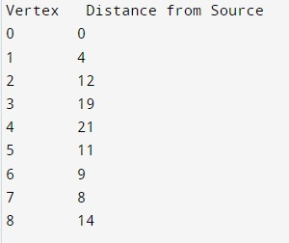
PR
Output

Slide 11
THANK YOU
(^з^)-☆Chu!!

